Slide 1


TRƯỜNG CAO ĐẲNG LÝ TỰ TRỌNG TP.HCM
KHOA LÝ LUẬN CHÍNH TRỊ
NHỮNG NGUYÊN LÝ VÀ QUY LUẬT CƠ BẢN CỦA PHÉP BIỆN CHỨNG DUY VẬT
GVTH: LÊ THỊ HỒNG VÂN
TPHCM, THÁNG 5 NĂM 2019

Slide 2

NỘI DUNG
PHẦN 1: TRẮC NGHIỆM KIỂM TRA KIẾN THỨC CŨ
PHẦN 2: Bài 2: NHỮNG NGUYÊN LÝ VÀ QUY
LUẬT CƠ BẢN CỦA PHÉP BIỆN CHỨNG
DUY VẬT (tt)
Notes:
2

Slide 3
CÂU HỎI TRẮC NGHIỆM
Câu 1. Theo quan điểm của chủ nghĩa Mác – Lênin, bản chất của ý thức là:
A. Là sự phản ánh năng động sáng tạo thế giới khách quan vào bộ não người
B. Là hình ảnh chủ quan của thế giới khách quan
C. Là một hiện tượng xã hội, mang bản chất xã hội
D. Cả 3 ý trên
Notes:
3

Slide 4
CÂU HỎI TRẮC NGHIỆM
Câu 2. Trong các yếu tố cấu thành ý thức, yếu tố quan trọng nhất và quyết định mức độ biểu hiện của các yếu tố khác là:
A. Ý chí
B. Niềm tin
C. Tri thức
Notes:
4

Slide 5
CÂU HỎI TRẮC NGHIỆM
Câu 3. Trong các câu tục ngữ sau, câu nào thể hiện quan điểm: vật chất quyết định nội dung ý thức:
A. Ăn quả nhớ kẻ trồng cây
B. Cha mẹ sinh con trời sinh tính
C. Có thực mới vực được đạo
Notes:
5

Slide 6
CÂU HỎI TRẮC NGHIỆM
Câu 4. Trong các câu sau, câu nào nói lên tính sáng tạo của ý thức:
A. Học học nữa, học mãi
B. Hữu xạ tự nhiên hương
C. Đi một ngày đàng, học một sàng khôn
Notes:
6

Slide 7
CÂU HỎI TRẮC NGHIỆM
Câu 5: Theo quan điểm của chủ nghĩa Mác – Lênin, thuộc tính cơ bản nhất, phổ biến nhất của mọi dạng vật chất là:
A. Tồn tại khách quan
B. Vận động
C. Không gian, thời gian
Notes:
7

Slide 8
Bài 2: NHỮNG NGUYÊN LÝ VÀ QUY LUẬT CƠ BẢN CỦA PHÉP BIỆN CHỨNG DUY VẬT (tt)
1
Chủ nghĩa duy vật khoa học
2
Những nguyên lý và quy luật cơ bản của phép biện chứng duy vật
2
2.1. Những nguyên lý tổng quát
3
2.2. Những quy luật cơ bản của phép biện chứng duy vật
Notes:
8

Slide 9

        PHÉP BIỆN CHỨNG DUY VẬT
CÁC NGUYÊN LÝ
CÁC QUY LUẬT
NGUYÊN LÝ
VỀ SỰ
PHÁT TRIỂN
NGUYÊN LÝ
VỀ MỐI LIÊN
HỆ PHỔ BIỀN
CÁC CẶP PHẠM TRÙ
QUI LUẬT
LƯỢNG CHẤT
QUI LUẬT
MÂU THUẨN
Cái riêng cái chung
Nguyên nhân kết quả
Tất nhiên ngẫu nhiên
Nội dung hình thức
Bản chất hiện tượng
Khả năng hiện thực
QUI LUẬT
PHỦ ĐỊNH
CUẢ PHỦ ĐỊNH

Slide 10
Bài 2: NHỮNG NGUYÊN LÝ VÀ QUY LUẬT CƠ BẢN CỦA PHÉP BIỆN CHỨNG DUY VẬT (tt)
2.1. Những nguyên lý tổng quát
2.1.1
Nguyên lý về mối liên hệ phổ biến
2.1.2
Nguyên lý về sự phát triển
Notes:
10

Slide 11
Bài 2: NHỮNG NGUYÊN LÝ VÀ QUY LUẬT CƠ BẢN CỦA PHÉP BIỆN CHỨNG DUY VẬT (tt)
MỤC ĐÍCH CỦA BÀI HỌC
+ Kiến thức: Sinh viên nắm được
Nội dung cơ bản của nguyên lý về mối liên hệ phổ biến
- Ý nghĩa rút ra từ nguyên lý
+ Kỹ năng, thái độ:
Vận dụng nguyên lý để giải quyết những vấn đề thực tiễn cuộc sống đặt ra.
- Xây dựng thái độ sống tích cực cho sinh viên
Notes:
11

Slide 12

Bài 2: NHỮNG NGUYÊN LÝ VÀ QUY LUẬT CƠ BẢN CỦA PHÉP BIỆN CHỨNG DUY VẬT (tt)
2.1. 1. Nguyên lý về mối liên hệ phổ biến
Khái niệm mối liên hệ, mối liên hệ phổ biến
Nguyên lý về
mối
liên
hệ
phổ biến
Tính chất của các mối liên hệ
Ý nghĩa phương pháp luận
Notes:
12

Slide 13
Bài 2: NHỮNG NGUYÊN LÝ VÀ QUY LUẬT CƠ BẢN CỦA PHÉP BIỆN CHỨNG DUY VẬT (tt)
A
A
B
B
C
E
D
E
SIÊU NHIÊN
C
Ý THỨC
D
SIÊU HÌNH
DUY TÂM
A
B
KHÁCH QUAN
E
C
…
D
BIỆN CHỨNG
Notes:
13

Slide 14
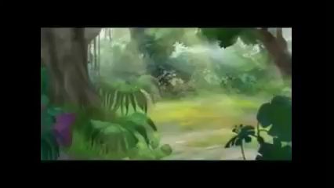
Bài 2: NHỮNG NGUYÊN LÝ VÀ QUY LUẬT CƠ BẢN CỦA PHÉP BIỆN CHỨNG DUY VẬT (tt)
Theo dõi đoạn phim và cho biết tác hại của việc tàn phá rừng
Notes:
14

Slide 15



Bài 2: NHỮNG NGUYÊN LÝ VÀ QUY LUẬT CƠ BẢN CỦA PHÉP BIỆN CHỨNG DUY VẬT (tt)
Khái niệm mối liên hệ
Quy định lẫn nhau
Giữa các sự vật, hiện tượng
hay
Giữa các mặt, các yếu tố trong cùng một sự vật, hiện tượng.
Mối liên hệ
Chuyển hóa lẫn nhau
Tác động qua lại
Notes:
15

Slide 16
Bài 2: NHỮNG NGUYÊN LÝ VÀ QUY LUẬT CƠ BẢN CỦA PHÉP BIỆN CHỨNG DUY VẬT (tt)
Khái niệm mối liên hệ phổ biến
Mối liên hệ phổ biến là khái niệm dùng để chỉ các mối liên hệ tồn tại ở nhiều sự vật, hiện tượng của thế giới.
Notes:
16

Slide 17
Bài 2: NHỮNG NGUYÊN LÝ VÀ QUY LUẬT CƠ BẢN CỦA PHÉP BIỆN CHỨNG DUY VẬT (tt)
Tính chất của các mối liên hệ
Tính
khaùch
quan
Tính
ña
daïng
phong
phuù
Tính
phoå
bieán
Notes:
17

Slide 18
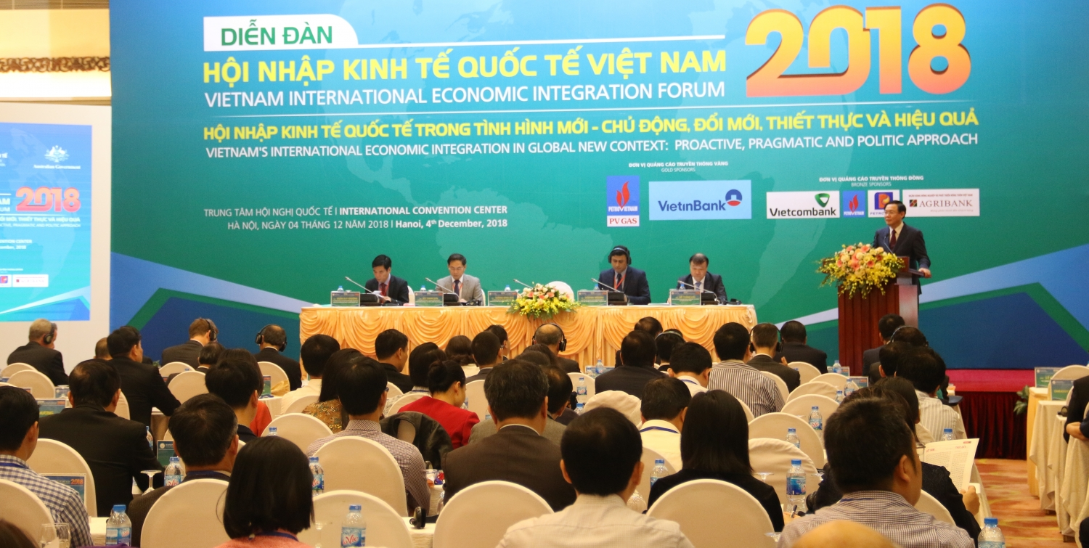

Bài 2: NHỮNG NGUYÊN LÝ VÀ QUY LUẬT CƠ BẢN CỦA PHÉP BIỆN CHỨNG DUY VẬT (tt)
- Tính khách quan
Sự quy định lẫn nhau, tác động lẫn nhau và làm chuyển hóa lẫn nhau của các sự vật, hiện tượng (hoặc trong bản thân chúng) là cái vốn có của nó.
Notes:
18

Slide 19






Xu thế chung là hòa bình
và hợp tác phát triển
Bài 2: NHỮNG NGUYÊN LÝ VÀ QUY LUẬT CƠ BẢN CỦA PHÉP BIỆN CHỨNG DUY VẬT (tt)
Notes:
19

Slide 20
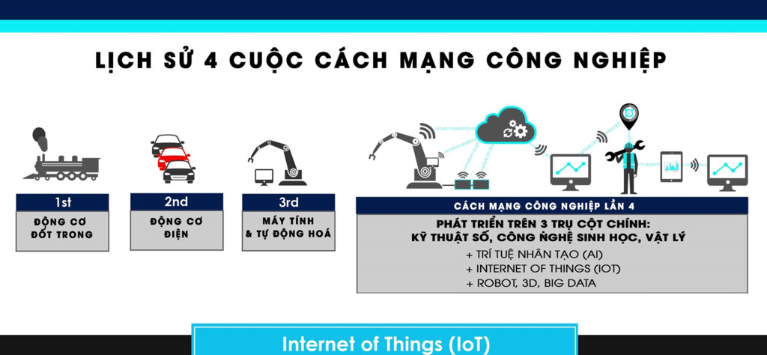
Bài 2: NHỮNG NGUYÊN LÝ VÀ QUY LUẬT CƠ BẢN CỦA PHÉP BIỆN CHỨNG DUY VẬT (tt)
Notes:
20

Slide 21

Bài 2: NHỮNG NGUYÊN LÝ VÀ QUY LUẬT CƠ BẢN CỦA PHÉP BIỆN CHỨNG DUY VẬT (tt)
- Tính phổ biến
Bất cứ SVHT nào cũng liên hệ với SVHT khác
Mối liên hệ có cả trong tự nhiên, xã hội và tư duy
Notes:
21

Slide 22
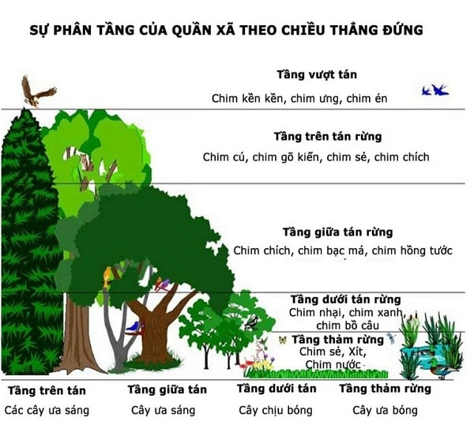
Bài 2: NHỮNG NGUYÊN LÝ VÀ QUY LUẬT CƠ BẢN CỦA PHÉP BIỆN CHỨNG DUY VẬT (tt)
Trong tự nhiên
Notes:
22

Slide 23
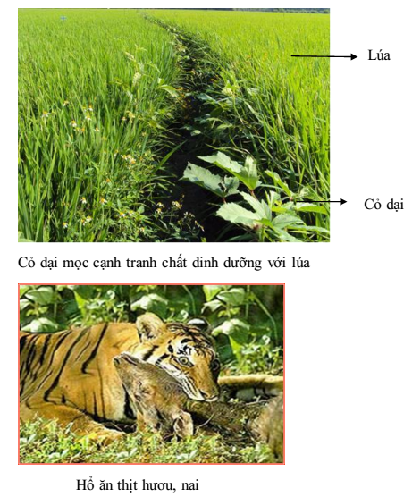
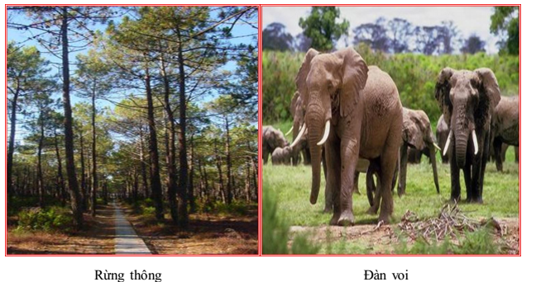
Bài 2: NHỮNG NGUYÊN LÝ VÀ QUY LUẬT CƠ BẢN CỦA PHÉP BIỆN CHỨNG DUY VẬT (tt)
Trong tự nhiên
Notes:
23

Slide 24

Bài 2: NHỮNG NGUYÊN LÝ VÀ QUY LUẬT CƠ BẢN CỦA PHÉP BIỆN CHỨNG DUY VẬT (tt)
Trong xã hội
Bạn cần tạo dựng mối liên hệ trong cuộc sống và trong công việc
Notes:
24

Slide 25
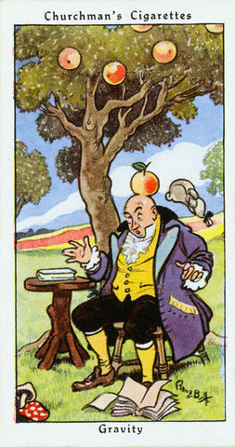
Bài 2: NHỮNG NGUYÊN LÝ VÀ QUY LUẬT CƠ BẢN CỦA PHÉP BIỆN CHỨNG DUY VẬT (tt)
Mối liên hệ trong tư duy
Quả táo rơi = nhận thức cảm tính
Từ hiện tượng quả táo rơi (nhận thức cảm tính), Newton đã đi đến phát hiện ra định luật vạn vật hấp dẫn (nhận thức lý tính).
Notes:
25

Slide 26
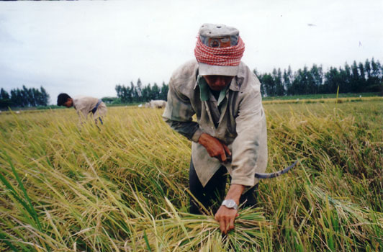
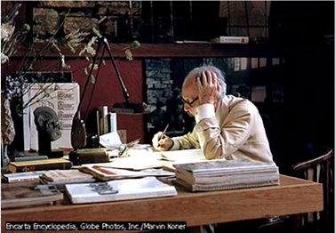
Bài 2: NHỮNG NGUYÊN LÝ VÀ QUY LUẬT CƠ BẢN CỦA PHÉP BIỆN CHỨNG DUY VẬT (tt)
Nhận thức
Kinh nghiệm
Trong tư duy
Nhận thức
Lý luận
“Nhất nước, nhì phân, tam cần, từ giống”. - Kinh nghiệm sản xuất
Nhận thức ở tầm các
lý thuyết khoa học
Notes:
26

Slide 27
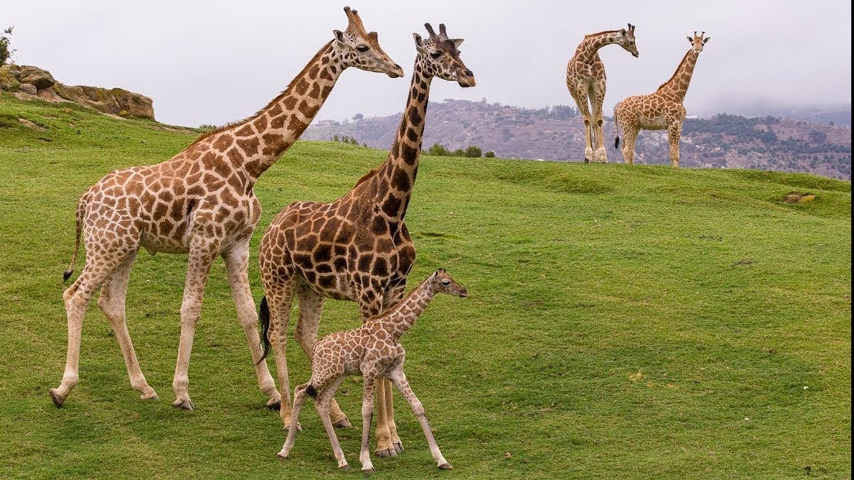
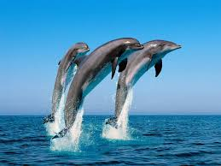
Bài 2: NHỮNG NGUYÊN LÝ VÀ QUY LUẬT CƠ BẢN CỦA PHÉP BIỆN CHỨNG DUY VẬT (tt)
- Tính đa dạng, phong phú
Sự vật, hiện tượng khác nhau đều có mối liên hệ khác nhau.
Notes:
27

Slide 28
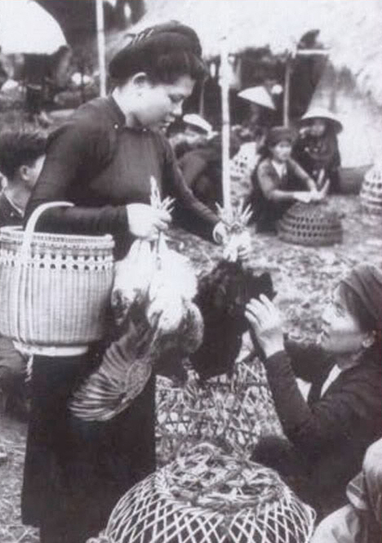
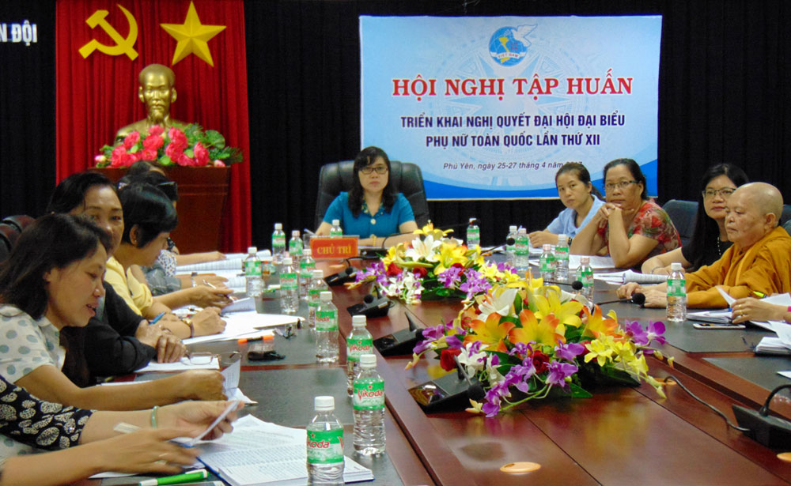
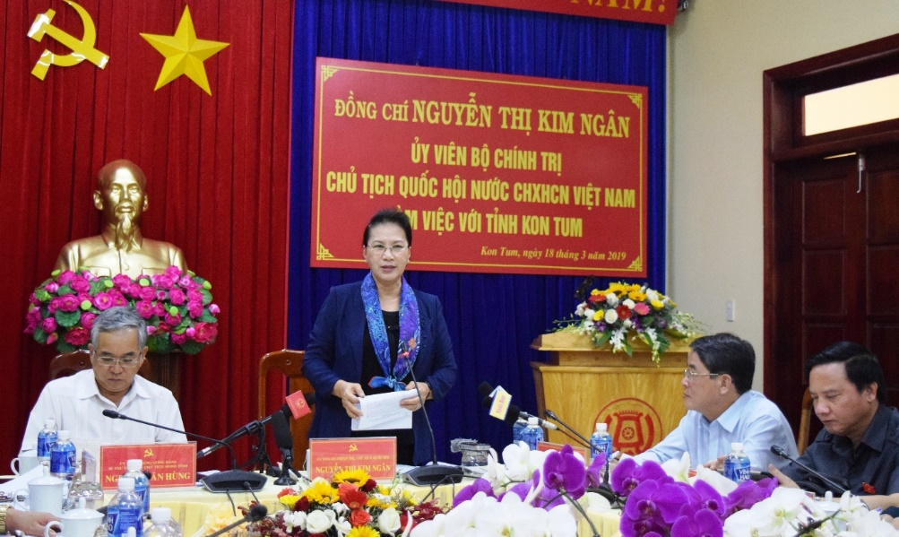
Bài 2: NHỮNG NGUYÊN LÝ VÀ QUY LUẬT CƠ BẢN CỦA PHÉP BIỆN CHỨNG DUY VẬT (tt)
Cùng một sự vật, hiện tượng ở không gian, thời gian khác nhau thì mối liên hệ khác nhau.
Notes:
28

Slide 29


Bài 2: NHỮNG NGUYÊN LÝ VÀ QUY LUẬT CƠ BẢN CỦA PHÉP BIỆN CHỨNG DUY VẬT (tt)
  Cùng một sự vật, hiện tượng tồn tại nhiều mối liên hệ khác nhau
MLH bên trong
MLH bên ngoài
Tính đa dạng
của mối
liên hệ
MLH chủ yếu
MLH thứ yếu
Sự phân chia các mối liên hệ chỉ có tính chất tương đối
MLH cơ bản
MLH không cơ bản
V…V…..
….
Notes:
29

Slide 30
Bài 2: NHỮNG NGUYÊN LÝ VÀ QUY LUẬT CƠ BẢN CỦA PHÉP BIỆN CHỨNG DUY VẬT (tt)
- Ý nghĩa phương pháp luận
Quan điểm toàn diện
Quan điểm lịch sử - cụ thể
Notes:
30

Slide 31
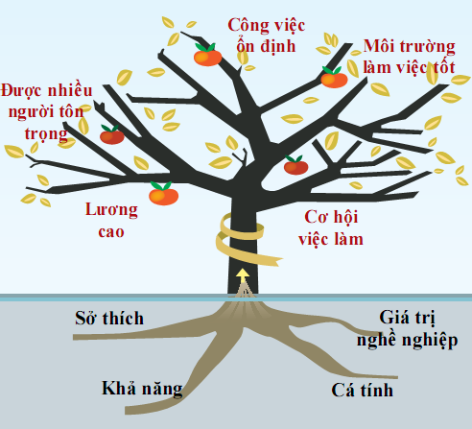
Bài 2: NHỮNG NGUYÊN LÝ VÀ QUY LUẬT CƠ BẢN CỦA PHÉP BIỆN CHỨNG DUY VẬT (tt)
Cơ hội thăng tiến
Nhu cầu xã hội
Tài chính
31
Notes:
31

Slide 32
Bài 2: NHỮNG NGUYÊN LÝ VÀ QUY LUẬT CƠ BẢN CỦA PHÉP BIỆN CHỨNG DUY VẬT (tt)
Quan điểm toàn diện:
Phải xem xét sự vật, hiện tượng trong mối quan hệ biện chứng qua lại giữa các mặt trong cùng một sự vật, hiện tượng hoặc giữa các sự vật, hiện tượng khác nhau.
Notes:
32

Slide 33
Bài 2: NHỮNG NGUYÊN LÝ VÀ QUY LUẬT CƠ BẢN CỦA PHÉP BIỆN CHỨNG DUY VẬT (tt)
Quan điểm lịch sử - cụ thể:
Khi xem xét sự vật, hiện tượng phải đặt nó trong từng điều kiện không gian, thời gian cụ thể.
Phải ý đến quá trình phát sinh, tồn tại...và xu hướng vận động, phát triển của nó.
Notes:
33

Slide 34
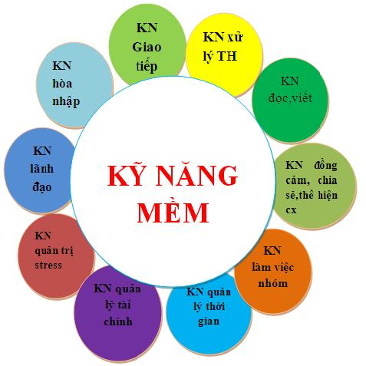

Bài 2: NHỮNG NGUYÊN LÝ VÀ QUY LUẬT CƠ BẢN CỦA PHÉP BIỆN CHỨNG DUY VẬT (tt)
Notes:
34

Slide 35

Bài 2: NHỮNG NGUYÊN LÝ VÀ QUY LUẬT CƠ BẢN CỦA PHÉP BIỆN CHỨNG DUY VẬT (tt)
Ngoại ngữ
Trình độ chuyên môn
YÊU CẦU
CÔNG VIỆC
Kỹ năng mềm
Tin
học
Notes:
35

Slide 36
Bài 2: NHỮNG NGUYÊN LÝ VÀ QUY LUẬT CƠ BẢN CỦA PHÉP BIỆN CHỨNG DUY VẬT (tt)
Phòng, chống và khắc phục quan điểm:
Phiến diện, siêu hình
Chiết trung, ngụy biện
Notes:
36

Slide 37

XIN TRÂN TRỌNG CẢM ƠN QUÝ THẦY CÔ !
TPHCM, THÁNG 5 NĂM 2019

